Slide 1

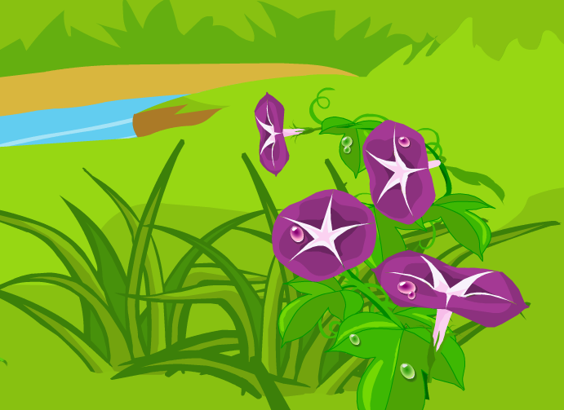


Slide 2
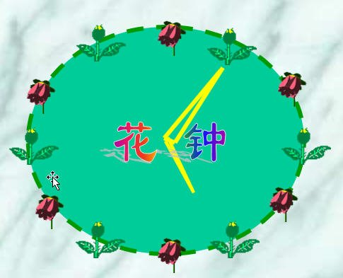

Slide 3
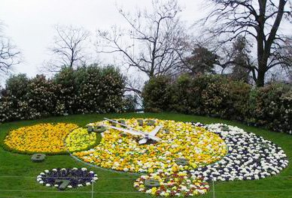
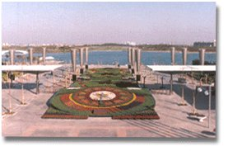
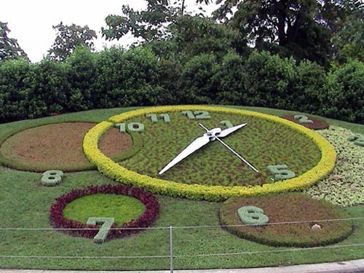
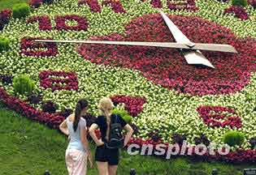
日内瓦花钟
上海世纪花钟
瑞士花钟
莫斯科花钟

Slide 4

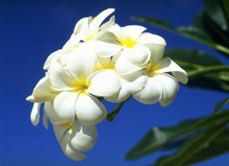


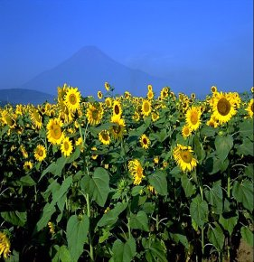
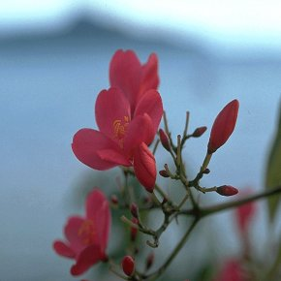
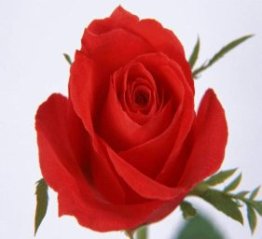


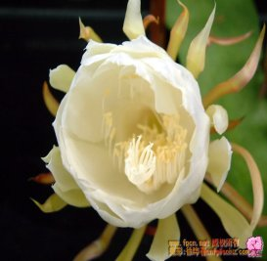
鲜花朵朵，
争奇斗艳，
芬芳迷人

Slide 5

读书要求：
用自己喜欢的方式读课文，读准字音，读通句子，难读的地方多读几遍。

Slide 6
1.下午三点，万寿菊欣然怒（nù）放。傍晚六点，烟草花从暮(mù)色中苏醒。
2.昙花的花瓣又大又娇嫩，白天阳光强，气温高，空气干燥(zào)，要是在白天开花，就有被灼(zhuó)伤的危险。
3.还有的花，需要昆(kūn)虫传播(bō)花粉，才能结出种子，它们开花的时间往往跟昆虫活动的时间相吻(wěn)合。
4.你只要看看什么花刚刚开放，就知道大致(zhì)是几点钟。
5.长期以来，它适应了晚上九点左右的温度和湿度，到了那时，便悄悄绽(zhàn)开的花蕾。

Slide 7
争奇斗艳 芬芳迷人 欣然怒放
淡雅 昆虫 干燥
传播 娇嫩 暮色
吻合 大致 艳丽

Slide 8
争奇斗艳 淡雅
芬芳迷人 娇嫩
欣然怒放 艳丽

Slide 9
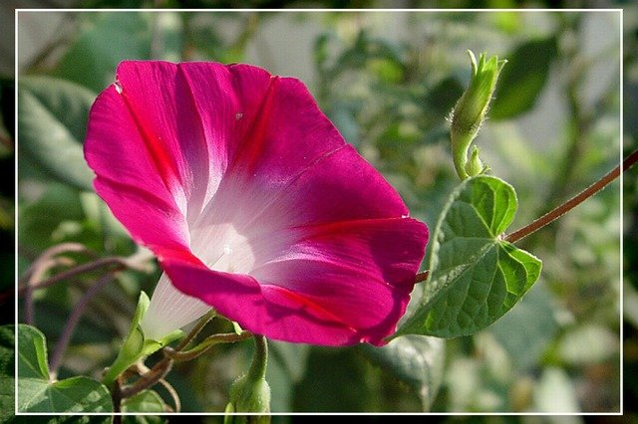

牵牛花
牵牛花

Slide 10
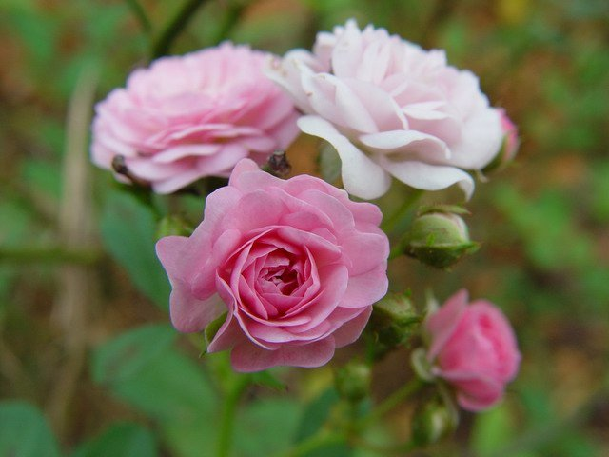
蔷薇花

Slide 11
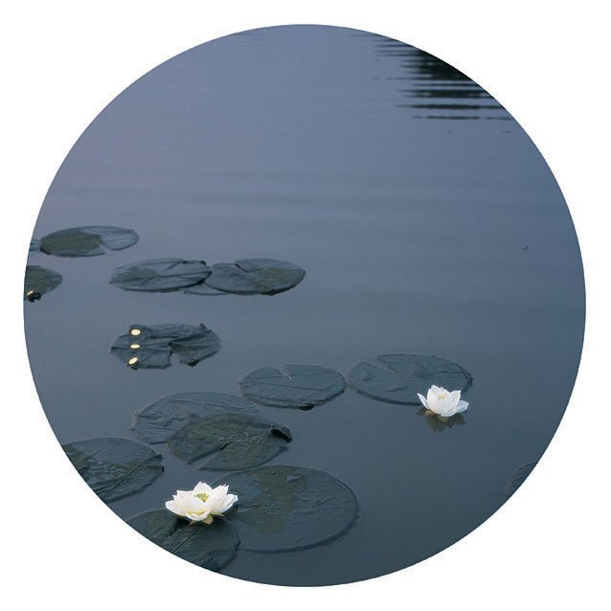
睡莲

Slide 12
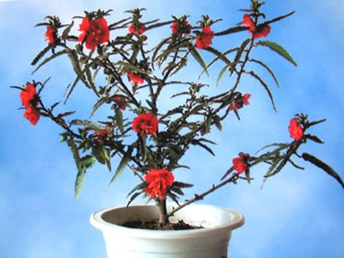
午时花

Slide 13
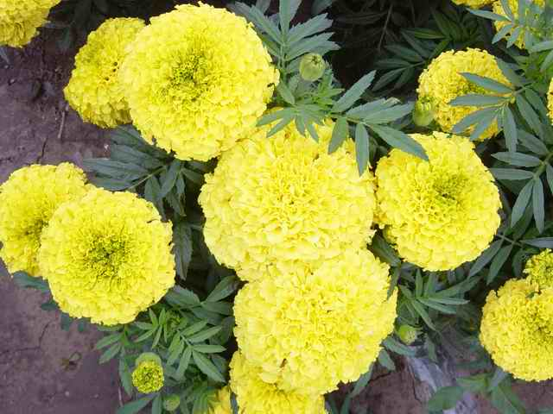
万寿菊

Slide 14
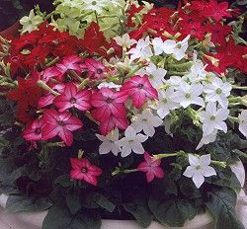
烟草花

Slide 15
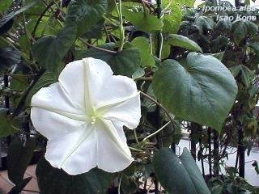
月光花

Slide 16
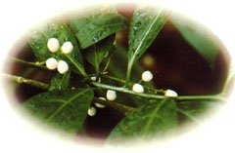
夜来香

Slide 17
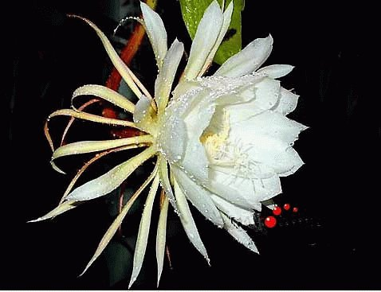
昙花

Slide 18
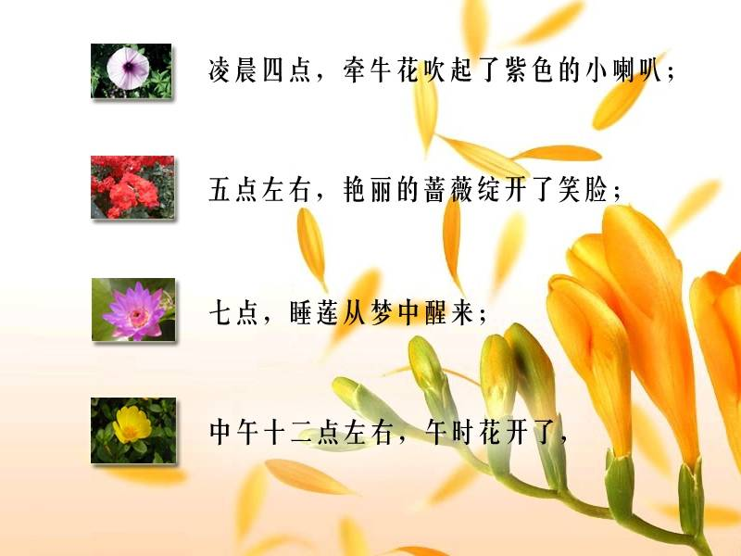

Slide 19
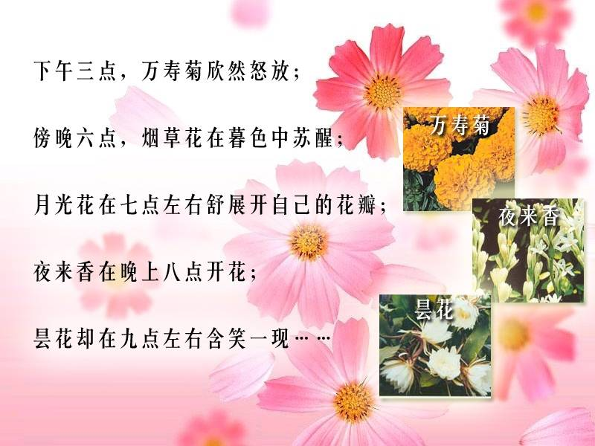

Slide 20






不同的植物为什么开花的时间不同呢？

Slide 21





不同的植物开花时间不同的两个原因：
1、开花时间与温度、湿度、光照有关；
2、开花时间与昆虫的活动时间有关；

Slide 22
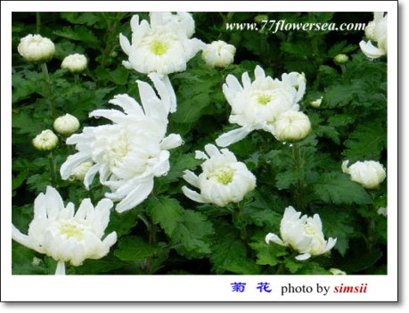
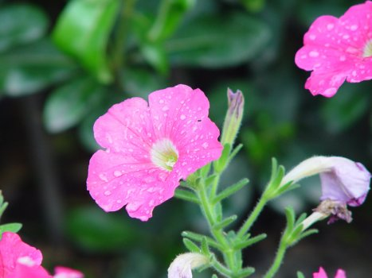
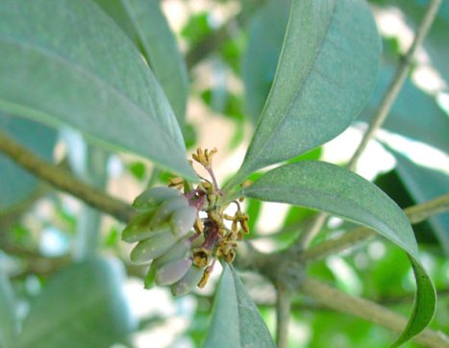
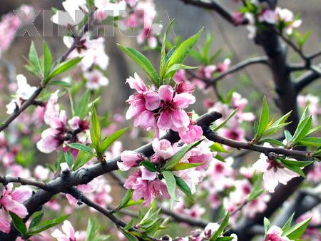

Slide 23
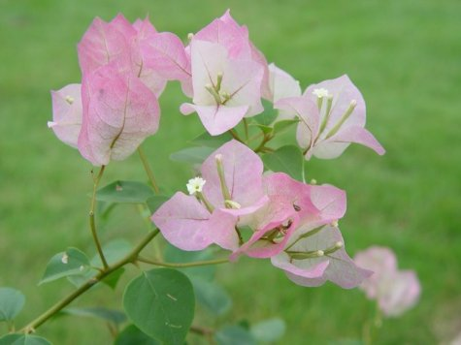
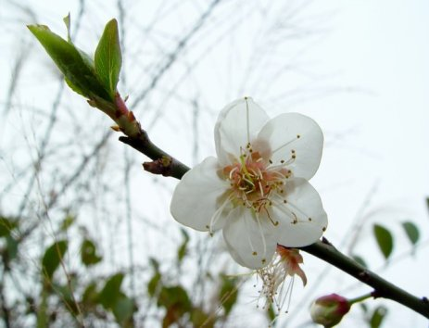
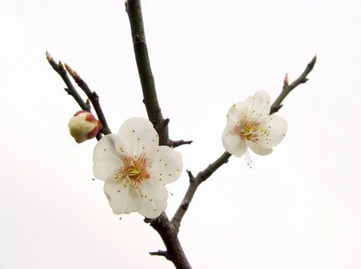
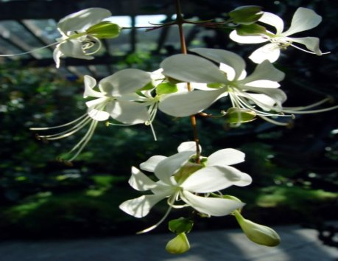

Slide 24
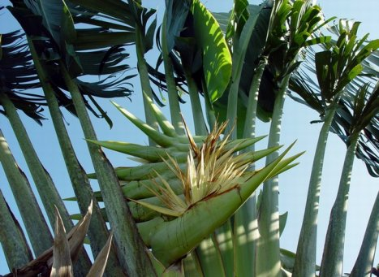
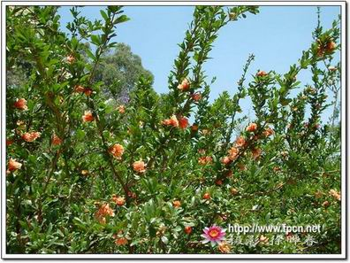
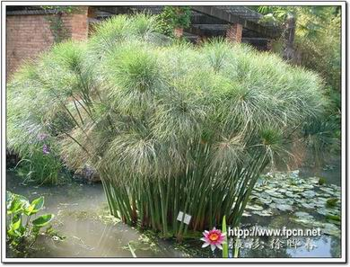

Slide 26
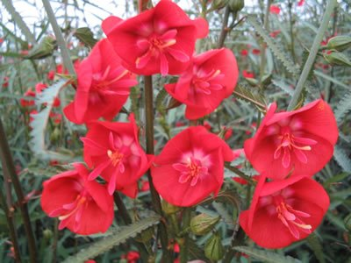

Slide 27
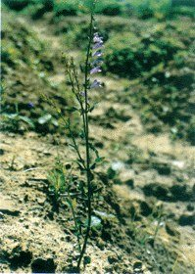
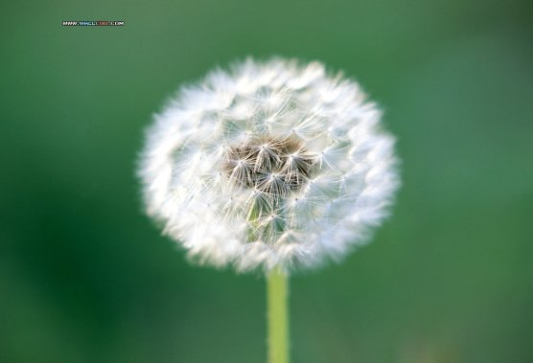


Slide 28
我看到什么花开了，就知道几点钟了。
我看到什么花开了，就知道大致几点钟了。
我看到什么花刚刚开了，就知道大致几点钟了。

Slide 29
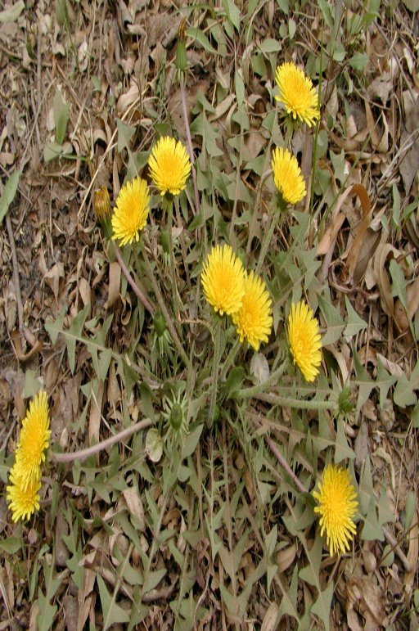
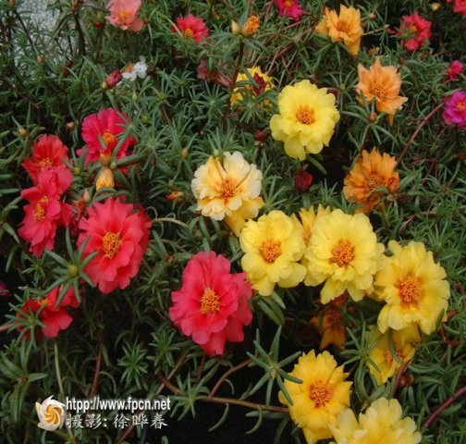
太阳花
蒲公英

